Slide 1


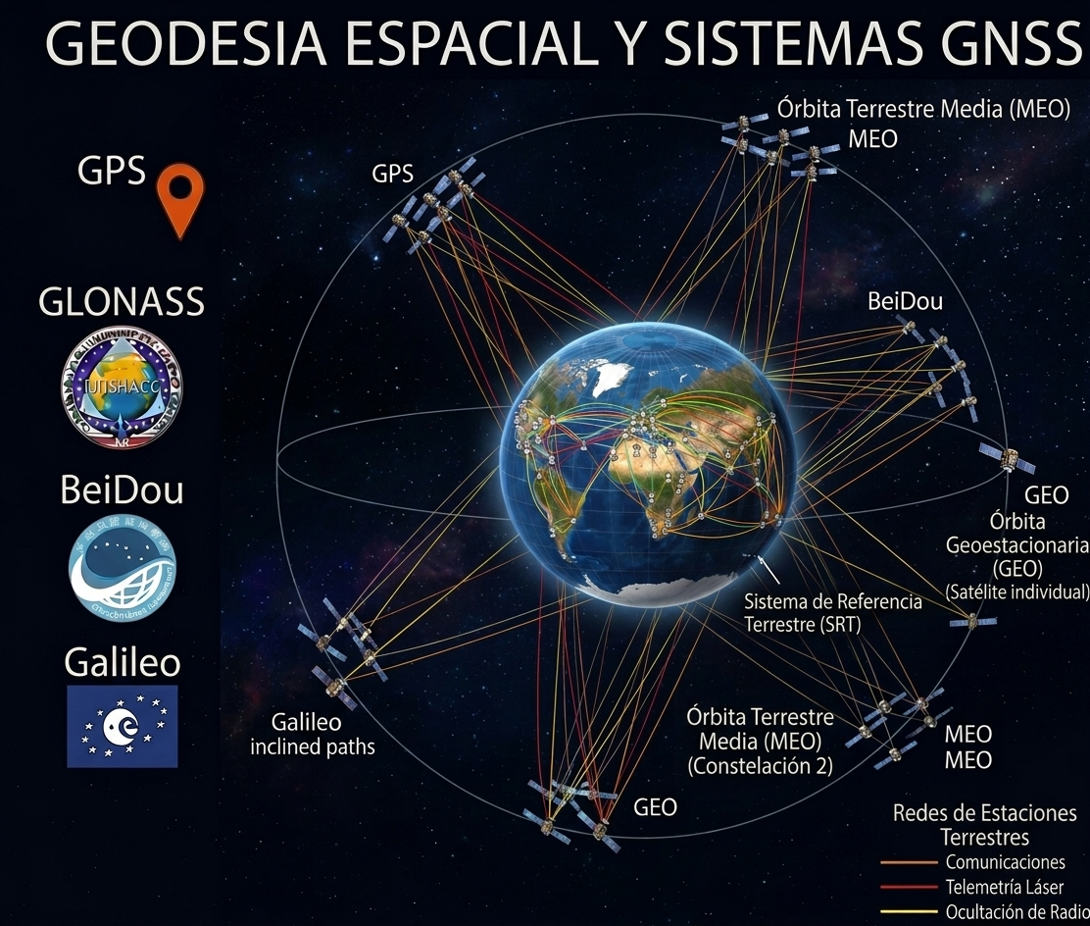
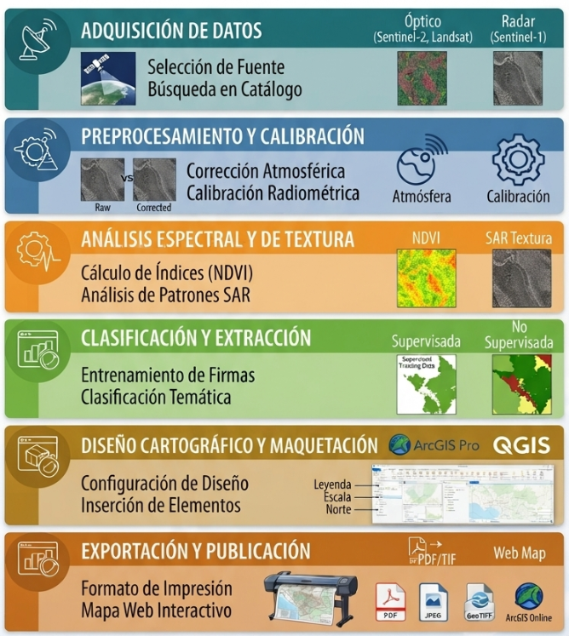
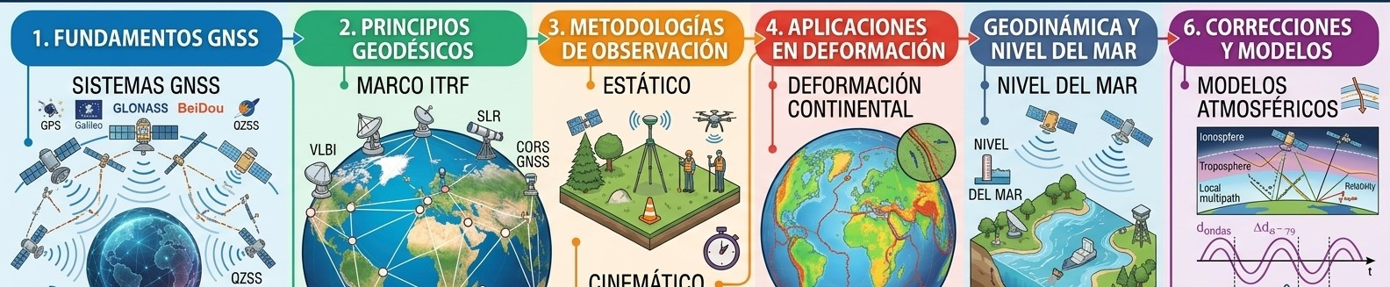

XXV MEETING OF PHYSICS
De los Satélites al Mapa: Cómo la Geodesia Espacial Construye el Marco de Referencia Terrestre
Ponente/Autor primario:
Geom. Felix Aldimar Aiguipa Gonzales
Coautor: Zayda Gonzales Taipe
XGEOSPACE TECHNOLOGY, Facultad de Ciencias, UN (Lima, Perú)
Resumen
La geodesia espacial constituye el puente fundamental entre la física aplicada y la geomática moderna. Para representar la Tierra de manera precisa en un entorno dinámico y en constante deformación, la cartografía requiere un sistema de coordenadas global y estable. Este trabajo expone cómo las técnicas de geodesia espacial —como GNSS, telemetría láser a satélites (SLR) y la interferometría de muy larga base (VLBI)— aprovechan principios físicos universales, tales como el tiempo de vuelo de la luz y la propagación de ondas electromagnéticas, para realizar mediciones de alta precisión desde el espacio. La integración de estas tecnologías permite definir el Marco Internacional de Referencia Terrestre (ITRF) y sus densificaciones regionales (como SIRGAS). Finalmente, se destaca el impacto directo de esta infraestructura física en las operaciones cotidianas de los Sistemas de Información Geográfica (SIG), la geodesia operativa y la cartografía de precisión.
FLUJO DE TRABAJO PARA GENERAR CARTOGRAFIA SATELITAL
INTRODUCCIÓN Y MARCO TEÓRICO
La superficie terrestre está sujeta a deformaciones continuas provocadas por la tectónica de placas, variaciones de masa en la atmósfera e hidrosfera, y mareas terrestres. En consecuencia, definir la ubicación exacta de un punto en la Tierra exige un marco de referencia espacial unificado y consistente en el tiempo.
La geodesia espacial combina principios de mecánica celeste, teoría electromagnética y relatividad general para establecer un sistema cartesiano tridimensional geocéntrico con una precisión milimétrica. La combinación de observaciones espaciales permite vincular el espacio inercial con la corteza terrestre en movimiento.
Aplicaciones Experimentales
GEODESIA ESPACIAL
GNSS (Global Navigation Satellite Systems):
Basado en la emisión continua de ondas electromagnéticas desde constelaciones satelitales (GPS, GLONASS, Galileo) hacia receptores en tierra. Se calcula el tiempo de vuelo de la señal para estimar posiciones tridimensionales y velocidades de deformación de la corteza con alta frecuencia temporal.
SLR (Satellite Laser Ranging):
Mide el tiempo de viaje de ida y vuelta de pulsos láser ultracortos emitidos desde estaciones terrenas hacia satélites pasivos equipados con retrorreflectores. Esta técnica proporciona la definición más precisa del centro de masa de la Tierra (geocentro).
VLBI (Very Long Baseline Interferometry):
Mide la diferencia de tiempo en la llegada de ondas de radio provenientes de objetos extragalácticos (cuásares) registradas simultáneamente por dos o más radiotelescopios terrestres. Es la única técnica capaz de vincular el marco terrestre con el marco celeste inercial y determinar los Parámetros de Orientación de la Tierra (EOP).
Densificación Regional (SIRGAS):
El Sistema de Referencia Geocéntrico para las Américas (SIRGAS) densifica el ITRF en el continente latinoamericano mediante una red continua de estaciones GNSS. Garantiza que la geodesia operativa, los levantamientos topográficos y la información geomática utilicen coordenadas coherentes con el marco global.
Conclusiones:
Fundamentación Física de la Cartografía: La cartografía moderna no es una representación geométrica estática, sino la modelación matemática de un planeta dinámico respaldada por principios de la física de ondas y la mecánica celeste.
Sinergia Multitécnica Indispensable: Ninguna técnica espacial por sí sola es suficiente para definir el ITRF. La combinación de la sensibilidad del geocentro (SLR), la orientación inercial (VLBI) y la alta cobertura geográfica (GNSS) asegura un marco geodésico global de alta precisión.
Impacto en la Geoinformación y SIG: La densificación regional (SIRGAS) transfiere la alta precisión geodésica a las aplicaciones del día a día, garantizando la interoperabilidad espacial en catastro, ingeniería de precisión y análisis en Sistemas de Información Geográfica (SIG)..
Referencias
Altamimi, Z., Rebischung, P., Métivier, L., & Collilieux, X. (2016). ITRF2014: A new release of the International Terrestrial Reference Frame modeling nonlinear station motions. Journal of Geophysical Research: Solid Earth, 121(8), 6109–6131.
Drewes, H., & Sánchez, L. (2017). The SIRGAS reference frame: Fundamental backbone for geodetic activities in Latin America and the Caribbean. International Association of Geodesy Symposia. Springer.
Seeber, G. (2003). Satellite Geodesy: Foundations, Methods, and Applications (2nd ed.). Walter de Gruyter.
Torge, W., & Müller, J. (2012). Geodesy (4th ed.). De Gruyter.
GEOSPACE

